Slide 1

BÁO CÁO ĐỒ ÁN NHÓM 12
NHẬN DIỆN
HÌNH ẢNH

Slide 2

Nội dung chính
Chương I : Tổng quan về đề tài
Chương II : Cơ sở lý thuyết và tổng quan tài liệu
Chương III : Phương pháp nghiên cứu và xây dựng
Chương IV : Kết quả
Chương V : Kết luận và phát triển

Slide 3
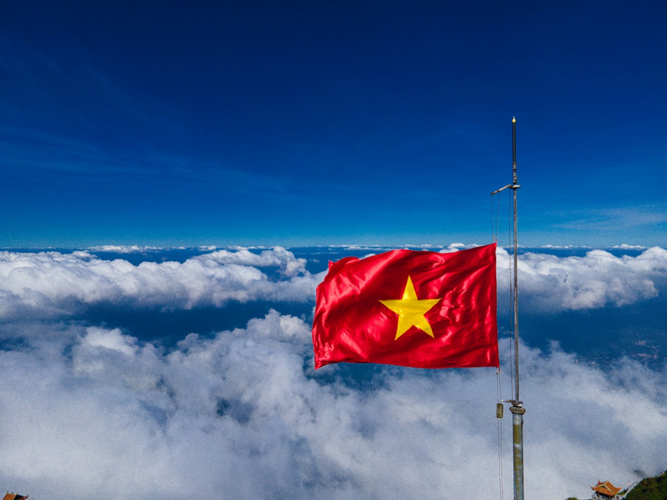
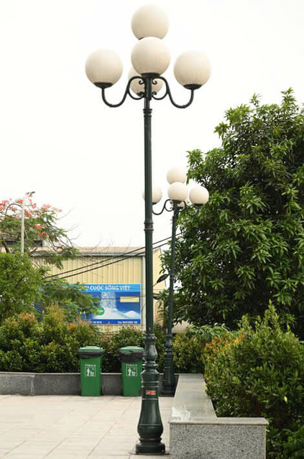
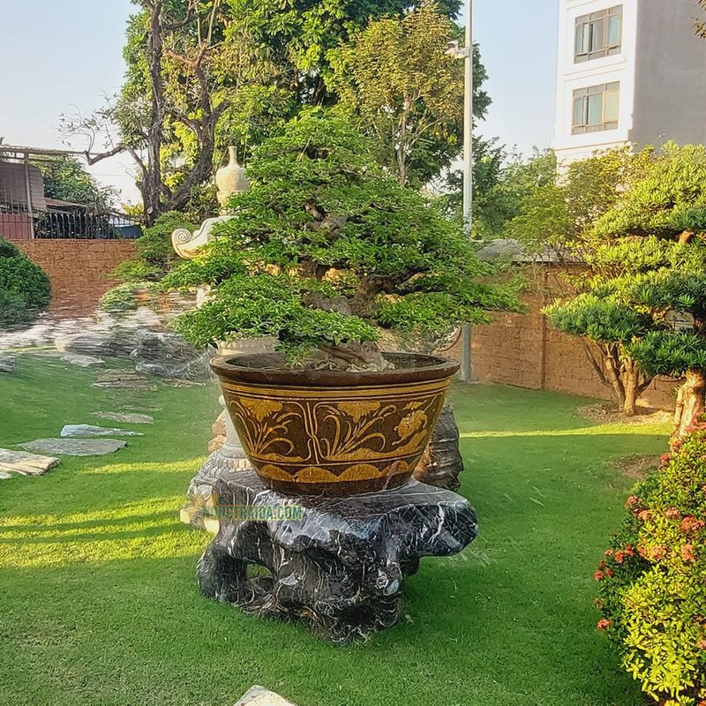
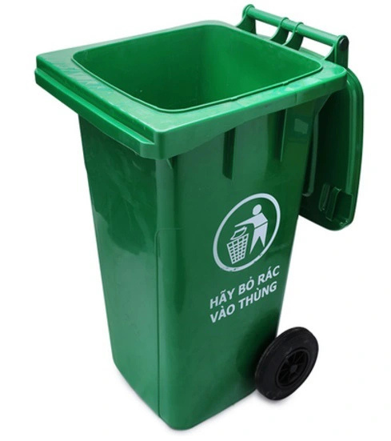
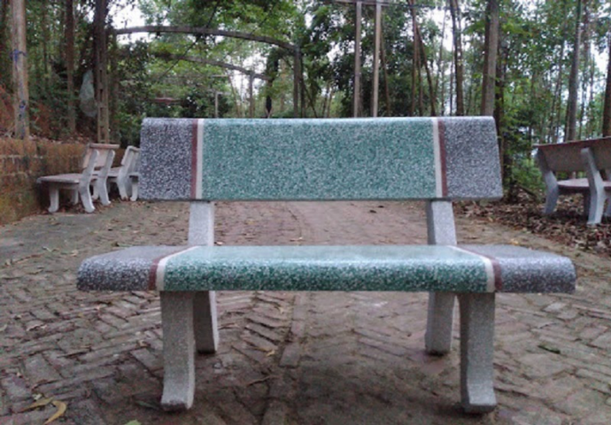
Chương I : Tổng quan về dự án
Nhận dạng hình ảnh bầng cách sử dùng mạng CNN là một trong các ứng dụng cơ bản trong lĩnh vực thị giác máy tính
Sử dụng mạng CNN để nhận diện 5 hình ảnh : Thùng rác , lá cờ Việt Nam , Cột đèn , Chậu cây cảnh, Ghế đá

Slide 4
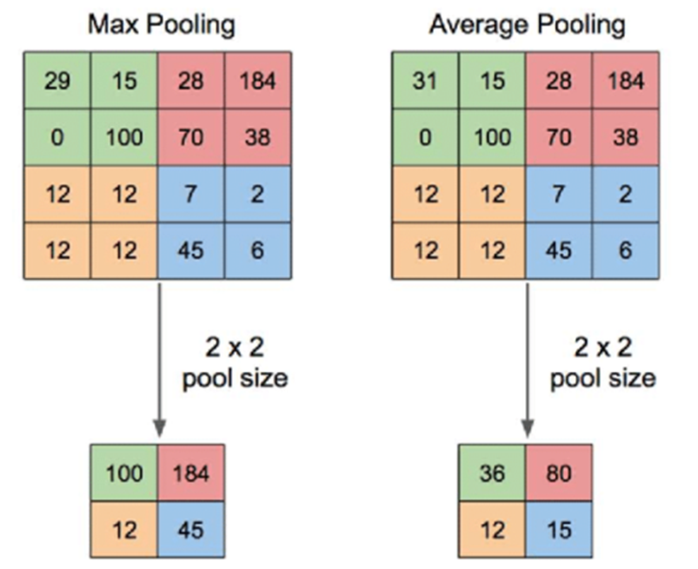
Chương II : Cơ sở lý thuyết và tổng quan dữ liệu
Mạng neural tích chập (CNN)
Lớp lấy mẫu POOLING :
Thường được đặt sau lớp Tích chập để làm giảm kích thước kích thước ảnh đầu ra trong khi vẫn giữ được các thông tin quan trọng của ảnh đầu vào.
Hai phương thức lấy mẫu thường được sử dụng nhất là MaxPooling và Average Pooling.

Slide 5
Chương II : Cơ sở lý thuyết và tổng quan dữ liệu
Mạng neural tích chập (CNN)
Lớp kết nối đầy đủ :
Đây là lớp cuối cùng trong mô hình mạng CNN. Lớp fully connected lấy kết quả cuối cùng từ các lớp tích chập, pooling trước đó, flattening và đưa tới giai đoạn phân loại class. Lớp fully connected có ngõ vào và ngõ ra liên kết với nhau bằng các trọng số như bài toán phân loại. Nếu không có lớp này, CNN không thể đưa ta kết quả của dự đoán.
Fully-connected tương tự như cách sắp xếp các nơ-ron trong một mạng nơ-ron truyền thống. Do đó, mỗi nút trong một lớp fully-connected layer được kết nối trực tiếp với mọi nút trong cả lớp trước và trong lớp tiếp theo.

Slide 6
Chương III : Phương pháp nghiên cứu và xây dựng
3.1. Quy trình thu thập và tiền xử lý dữ liệu hình ảnh
3.1.1. Thu thập dữ liệu
Nguồn dữ liệu:
Hình ảnh thực tế: Thu thập 250 hình ảnh thực tế tại các không gian công cộng ở Việt Nam (công viên, đường phố, khuôn viên trường học) bằng điện thoại thông minh (độ phân giải tối thiểu 12MP).
Địa điểm cụ thể: Không gian xung quanh của Trường Đại học Lâm Nghiệp (TP.Hà Nội) tại các con đường, khuôn viên trong trường...
Số lượng: Mỗi đối tượng (ghế đá, lá cờ, thùng rác, cột đèn, cây cảnh) xuất hiện trong 50 hình ảnh. Một số ảnh chứa nhiều đối tượng để đảm bảo đủ mẫu.

Slide 7
Chương III : Phương pháp nghiên cứu và xây dựng
3.2. Thiết kế và cấu hình mô hình YOLOv11
3.2.1. Lựa chọn phiên bản YOLOv11
YOLOv11 có các biến thể (YOLOv11s, YOLOv11m, YOLOv11l, YOLOv11x). Đề tài chọn YOLOv11s vì:
Tốc độ xử lý nhanh (phù hợp với phần cứng phổ thông).
Đủ khả năng nhận diện các đối tượng kích thước trung bình đến lớn như ghế đá, cột đèn, trong khi vẫn duy trì độ chính xác chấp nhận được.

Slide 8
Chương IV : Kết quả
Ghế đá (mAP: (0.83): Hình dạng đặc trưng, ít che khuất.
Lá cờ (mAP: 0.80): Màu sắc nổi bật, nhưng khó khi không căng.
Thùng rác (mAP: (0.77): Hiệu suất trung bình, giảm khi bị che.
Cột đèn (mAP: 0.78): Dễ nhận diện, nhưng khó với cột nhỏ.
Cây cảnh (mAP: (0.72): Biến thiên lớn, dễ nhầm với cây tự nhiên.

Slide 9
Chương V : Kết luận và hướng phát triển
Đề tài đã thành công trong việc xây dựng một hệ thống nhận diện tự động các đối tượng: ghế đá, lá cờ, thùng rác, cột đèn và cây cảnh bằng cách sử dụng mô hình YOLOv11s trên nền tảng Google Colab. Các kết quả chính bao gồm:
Độ chính xác: Hệ thống đạt mAP@0.5 trung bình là 0.76 (76%) trên tập validation 25 ảnh, với các giá trị cụ thể: ghế đá (0.83), lá cờ (0.80), thùng rác (0.77), cột đèn (0.78), và cây cảnh (0.72). Mặc dù không đạt mục tiêu tối thiểu 80% như đề ra ban đầu, kết quả này vẫn cho thấy khả năng nhận diện cơ bản của mô hình với tập dữ liệu nhỏ (250 ảnh).
Tốc độ xử lý: Thời gian trung bình 0.022 giây/hình ảnh (khoảng 45 FPS) trên GPU Tesla T4 của Colab, vượt xa yêu cầu tối đa 0.05 giây/hình ảnh, đảm bảo khả năng ứng dụng thời gian thực.
Triển khai thực tế: Hệ thống đã được kiểm tra thành công trên tập validation, với các hộp giới hạn (bounding boxes) và nhãn được vẽ chính xác trên ảnh, minh chứng qua script demo hiển thị kết quả trong Colab.

Slide 10
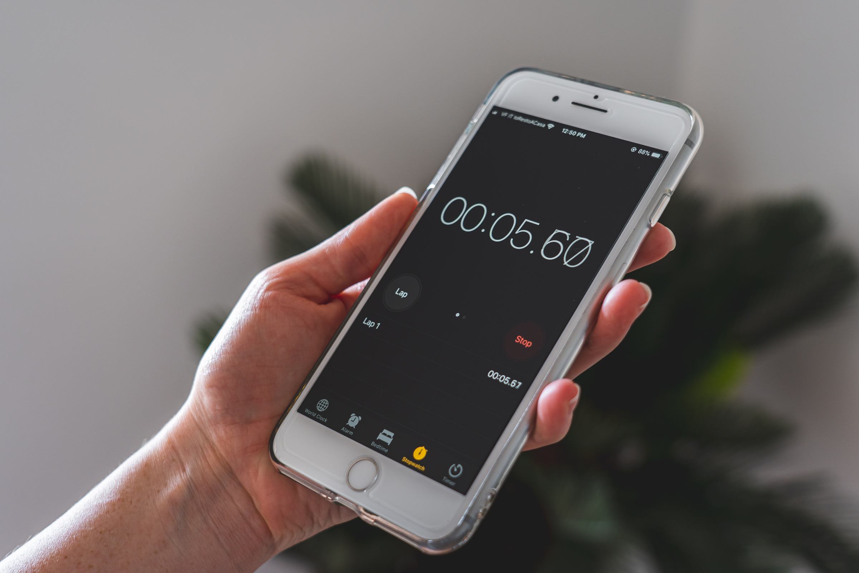
Cảm ơn thầy và các bạn đã lắng nghe bài thuyết trình của nhóm em

